Slide 1

Школьный спортивный клуб «Здоровое поколение»
Подготовила учитель физической культуры Громова И.В.
МОУСОШ № 7

Slide 2
ЦЕЛь СПОРТИВНОГО КЛУБА
  1. Школьный спортивный клуб создается и осуществляет свою деятельность с целью сохранения и укрепления здоровья учащихся; организации и проведения спортивно-массовой работы в образовательном учреждении во внеурочное время, вовлечения учащихся в занятия физической культурой и спортом, развития и популяризации здорового образа жизни.

Slide 3


  Основными задачами деятельности спортивного клуба являются:
вовлечение учащихся в систематические занятия физической культурой и спортом, формирование у них мотивации и устойчивого интереса к укреплению здоровья на основе систематически организованных внеклассных спортивно-оздоровительных занятий для детей, учителей, родителей;
участие в спортивных соревнованиях различного уровня среди образовательных организаций;
закрепление и совершенствование умений и навыков, полученных на уроках физической культуры, формирование жизненно необходимых физических качеств;
воспитание общественной активности и трудолюбия, творчества и организаторских способностей;
привлечение к спортивно-массовой работе в клубе известных спортсменов, ветеранов спорта, родителей учащихся;
профилактика таких асоциальных проявлений в детской и подростковой среде как наркомания, курение, алкоголизм, сексуальная распущенность, выработка потребности в здоровом образе жизни.

Slide 4
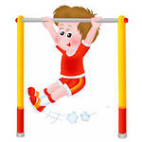
ФУНКЦИИ КЛУБА
Основными функциями школьного спортивного клуба МБОУ СОШ № 7 являются:
обеспечение систематического проведения внеклассных физкультурно-спортивных мероприятий с учащимися;
проведение общешкольных соревнований, товарищеских спортивных встреч между классами и другими школами;
организация участия в соревнованиях, проводимых в городе, регионе;
организация постоянно действующих спортивных секций и групп общей физической подготовки для учащихся, спортивных праздников;
проведение мероприятий по широкой пропаганде здорового образа жизни.

Slide 5
Материально-техническое обеспечение
Спортивный зал оборудован таким образом, чтобы в нем можно было с наибольшей эффективностью осуществлять обучение школьников, имея в виду не только базовый уровень образования, углубленное изучение курса, но и физическое совершенство обучающихся. Разработан Паспорт кабинета. Есть компьютер. Уделяю время содержанию кабинета в надлежащем виде, накоплению методического и дидактического материала. (Комплексы упражнений для специальной и подготовительной группы, комплекс упражнений по разным видам спорта, карточки) В кабинете есть небольшая библиотека (методическая литература, материал для подготовки к олимпиадам, презентации. Спортивный инвентарь: (лыжи, лыжные ботинки, лыжные палки, мячи, гимнастические стенки, гимнастические маты, бревно, перекладина, скакалки, кегли, гранаты, гантели).

Slide 6

ОТЧЕТНОСТЬ ДЕЯТЕЛЬНОСТИ СПОРТИВНОГО КЛУБА
В спортивном клубе ведется следующая документация:
план работы клуба на учебный год;
журнал учета занятий в спортивных секциях и группах;
программы, учебные планы, расписание занятий спортивных секций;
положения о проводимых соревнованиях;
фотоотчеты о проводимых мероприятиях.

Slide 7
Расписание-сетка спортивных секций на базе МБОУ СОШ №7 на 2024-25 учебный год
№ | Название секций | Ответственный | Понедельник | Вторник | Среда | Четверг | Пятница | Суббота
1 | Баскетбол | Берзина Е.П | 14.30-15.50 |  |  |  | 15.50-17.10
3 | ВОЛЕЙБОЛ | Громова И.В. |  | 14.30-15.50 |  |  | 14.30-17.50
4 | Пионербол | Лебедева Ю.Н. |  |  | 14.30-17.50 | 14.00-15.20 |  | 12.00-13.00
5 | Бадминтон | Кожанов А.В. | 17.30-19.00 | 17.30-19.00 | 17.30-19.00 | 17.30-19.00 | 17.30-19.00 | 12.00-13.30

Slide 8
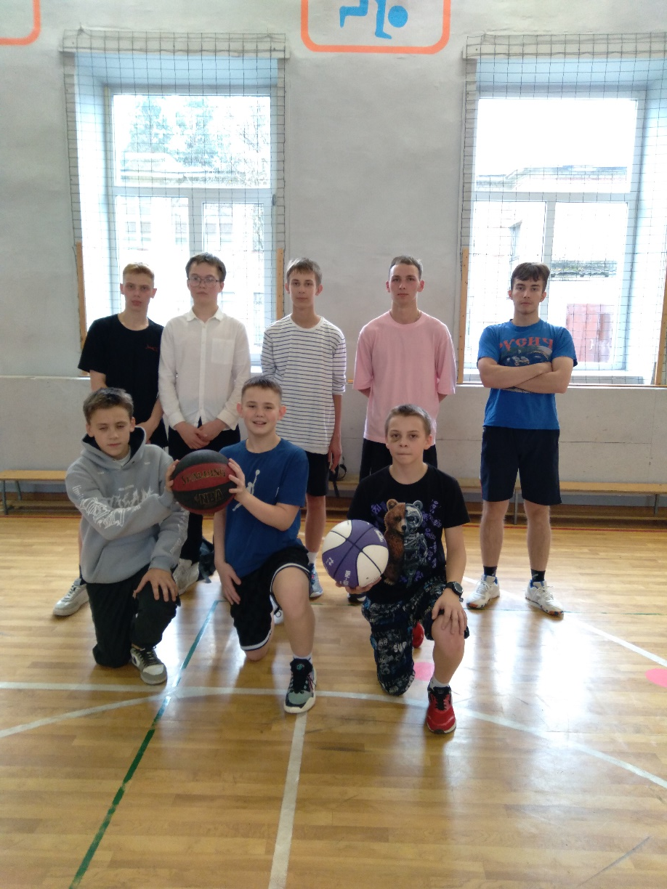
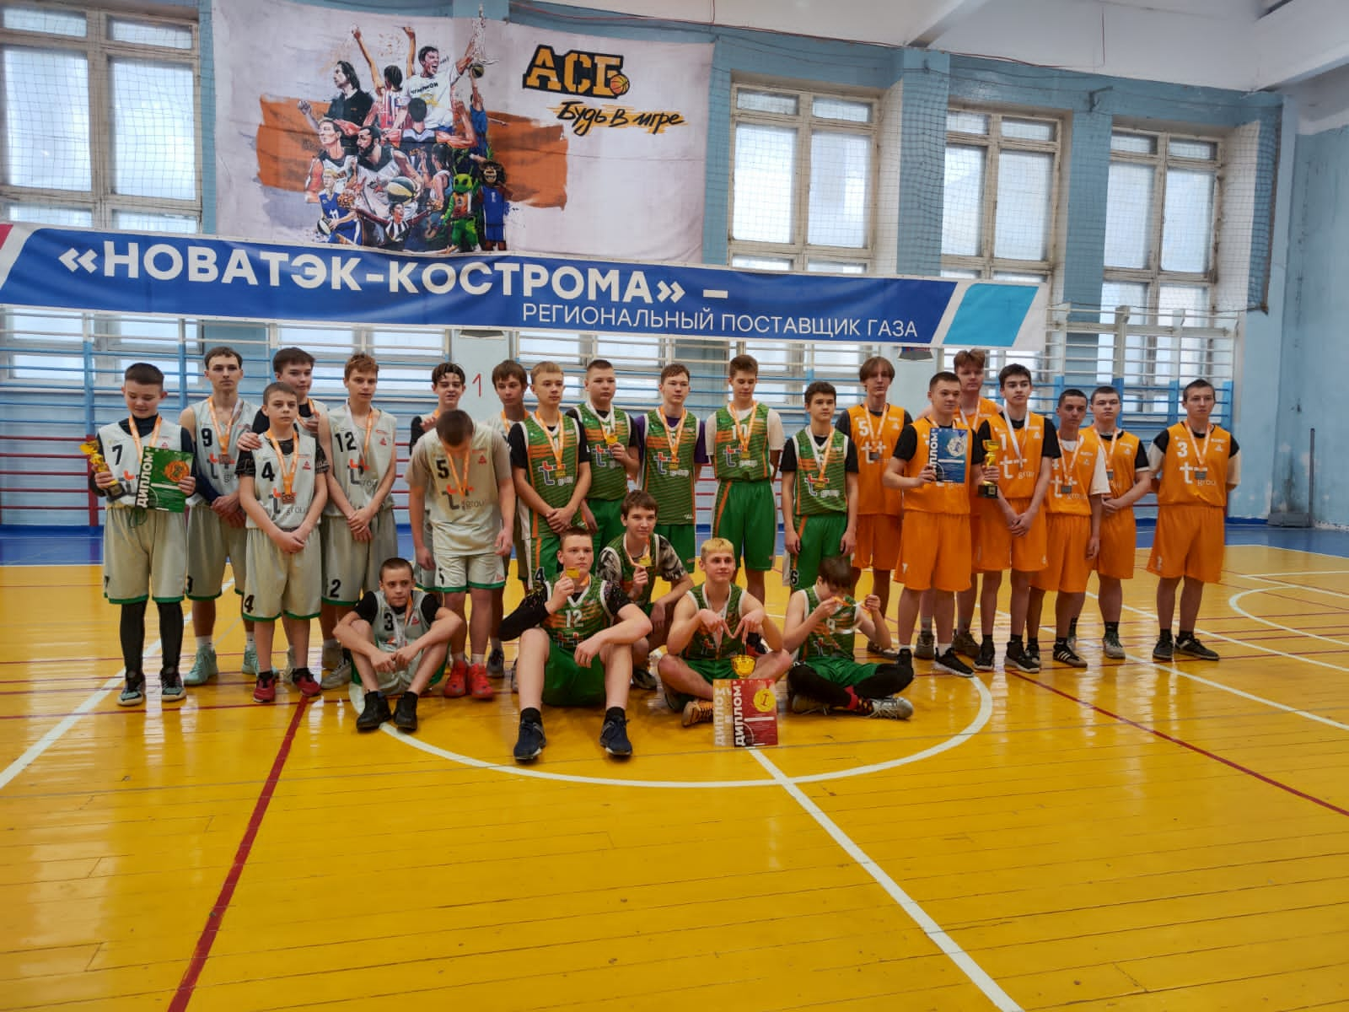
Баскетбол

Slide 9
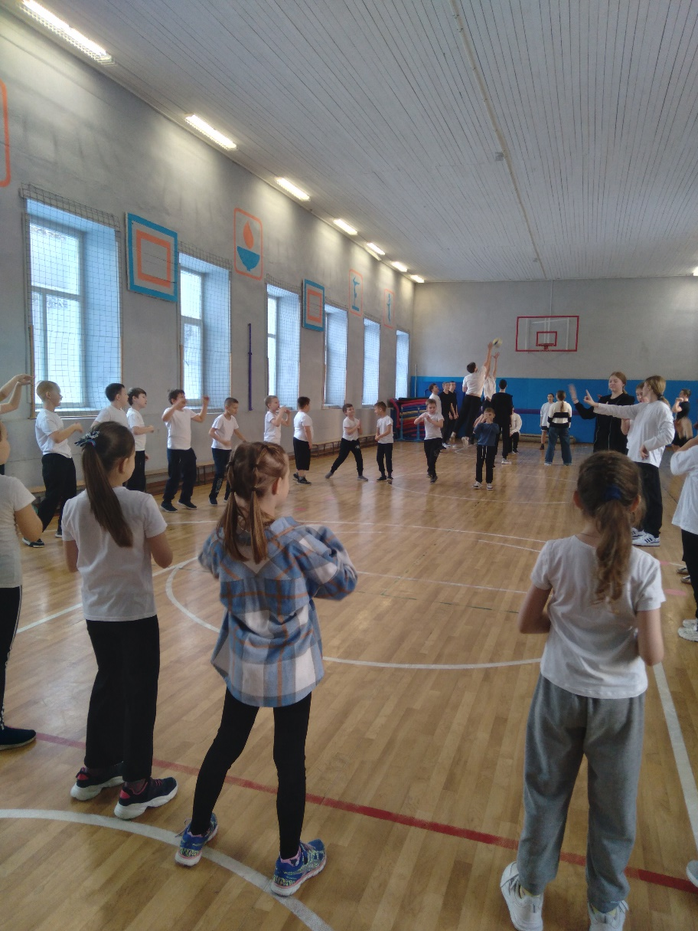
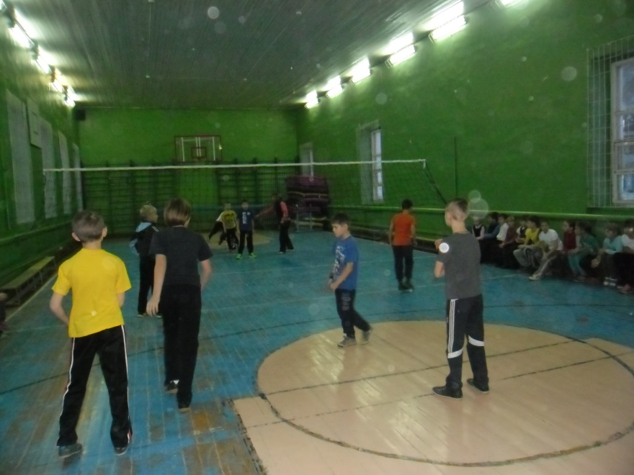
«Общая физическая подготовка»

Slide 10
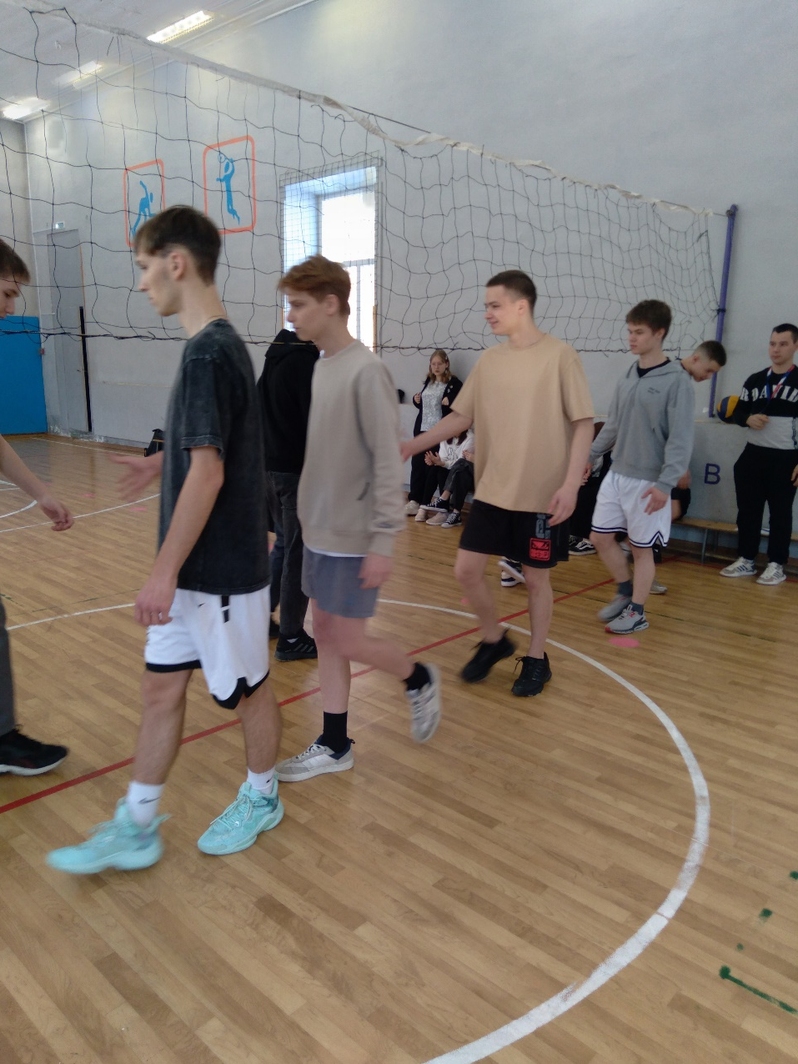
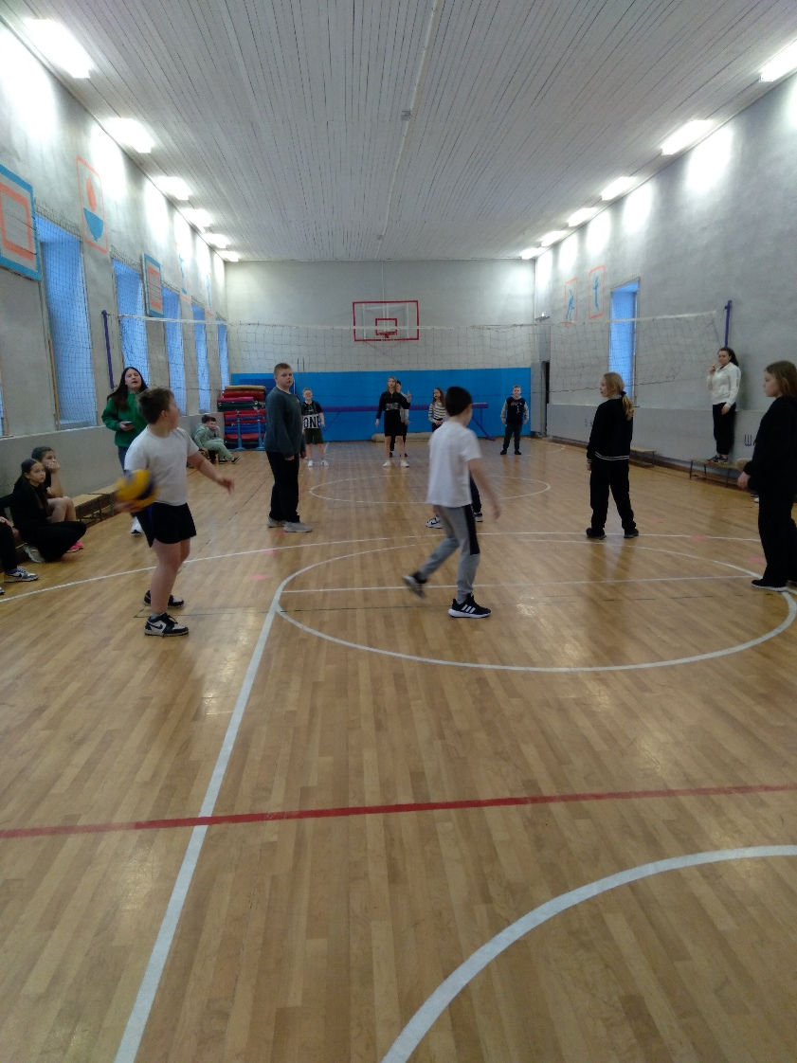
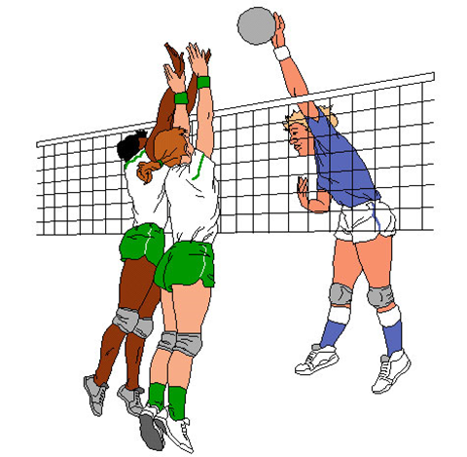
Волейбол

Slide 11
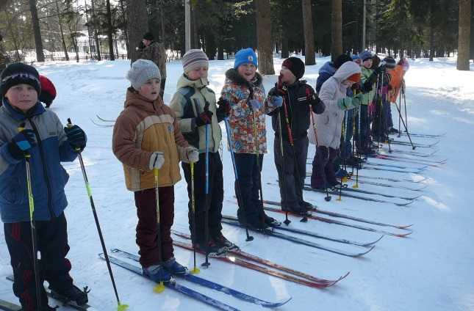
«Юный лыжник»

Slide 12
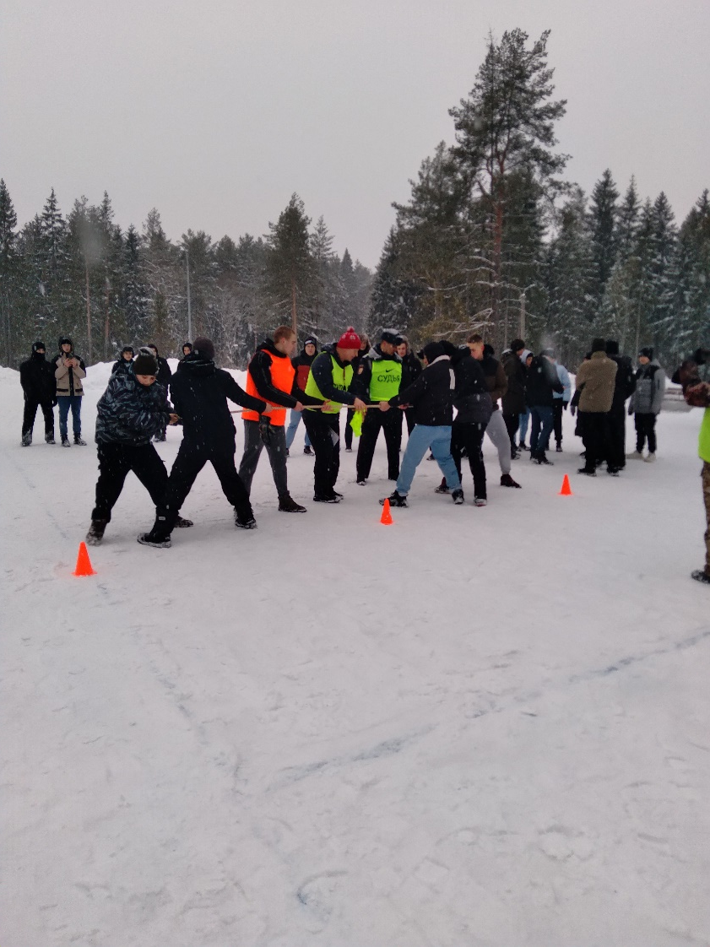
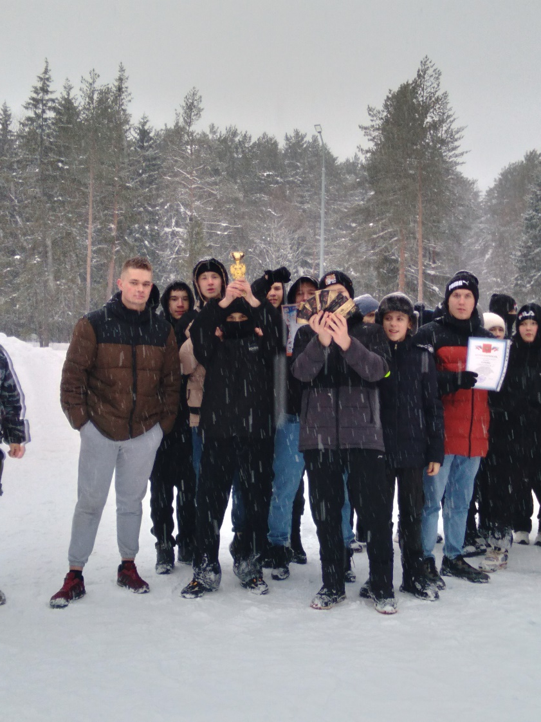

Богатырские забавы

Slide 13
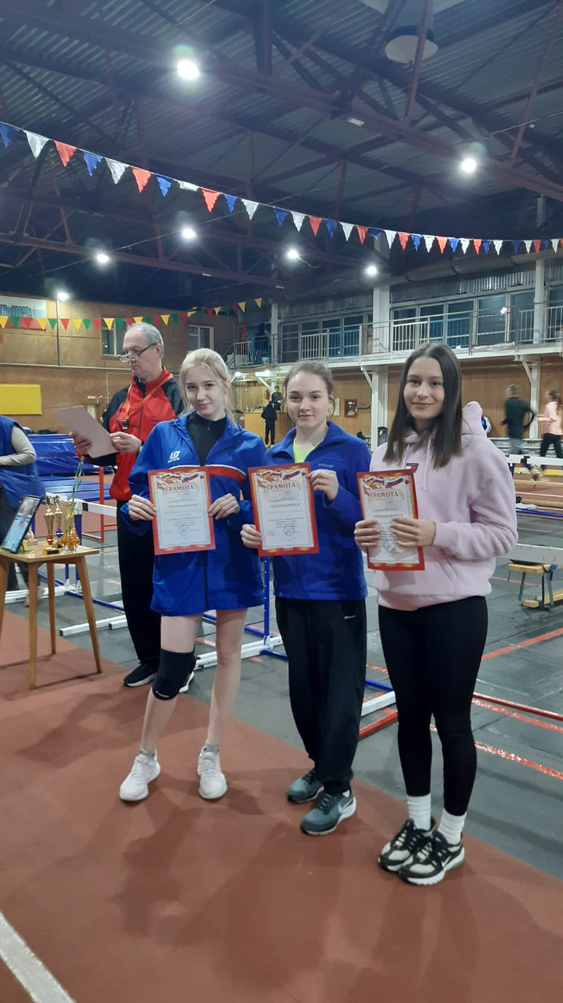
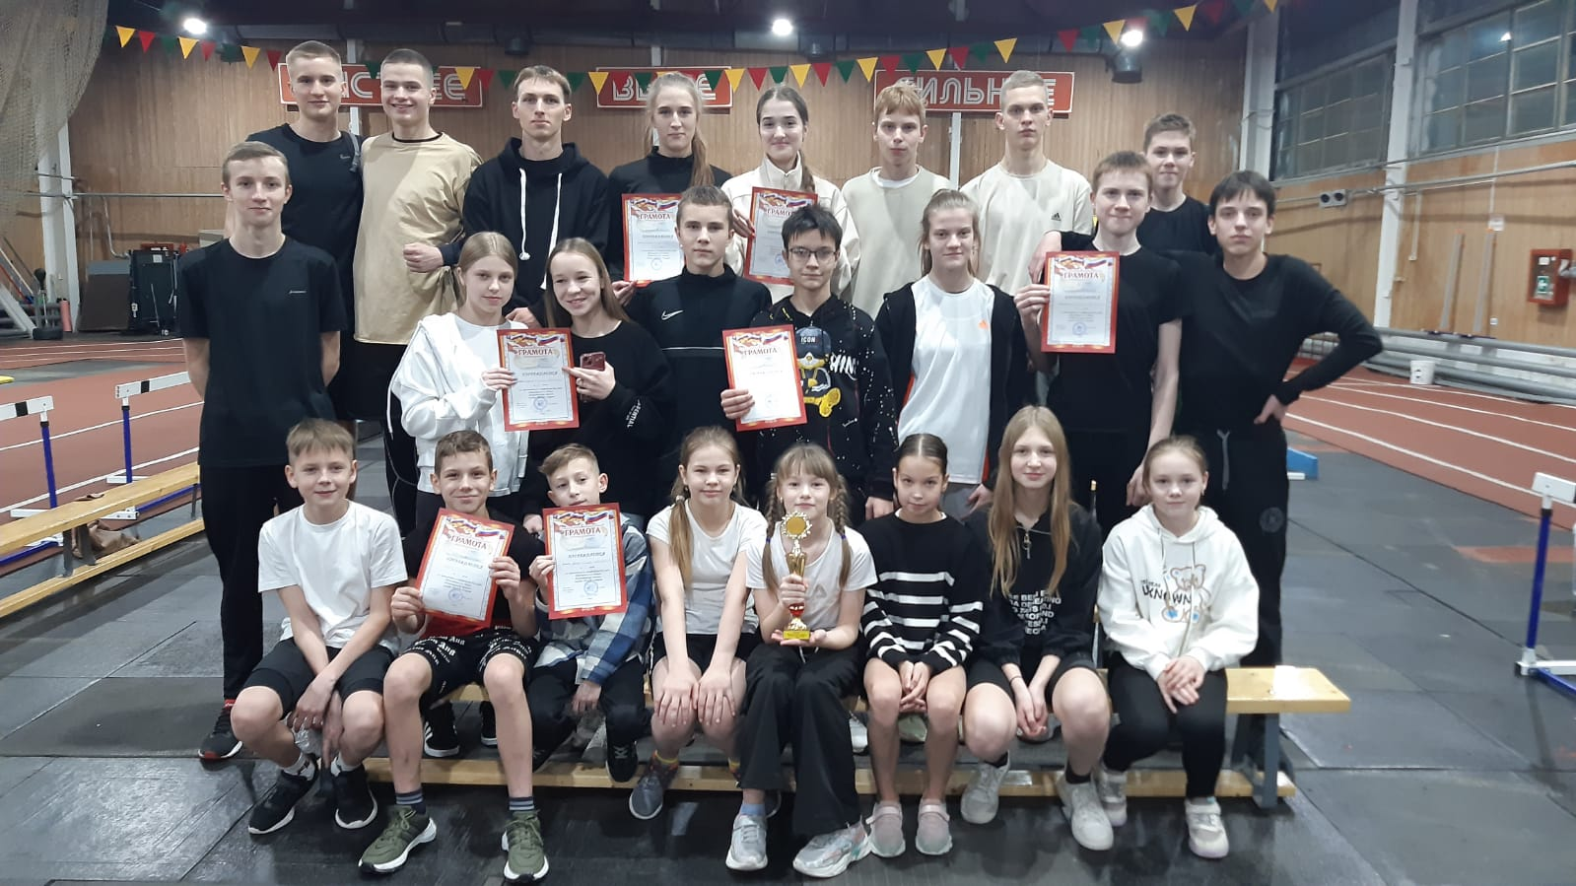
Рождественские старты

Slide 14
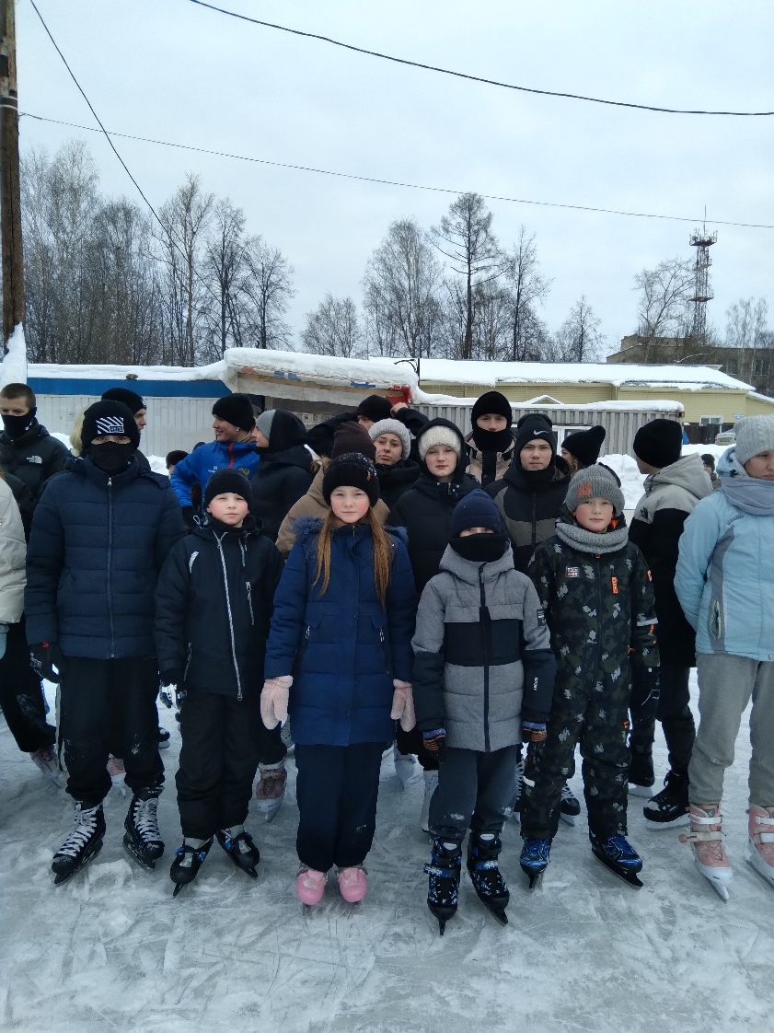
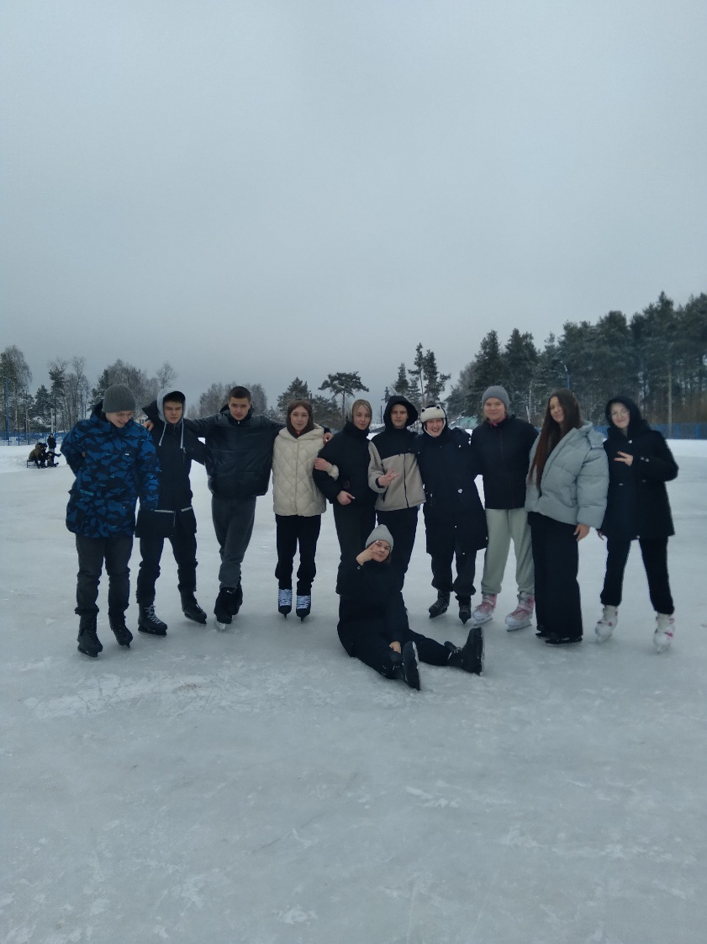
Шорт-трек

Slide 15
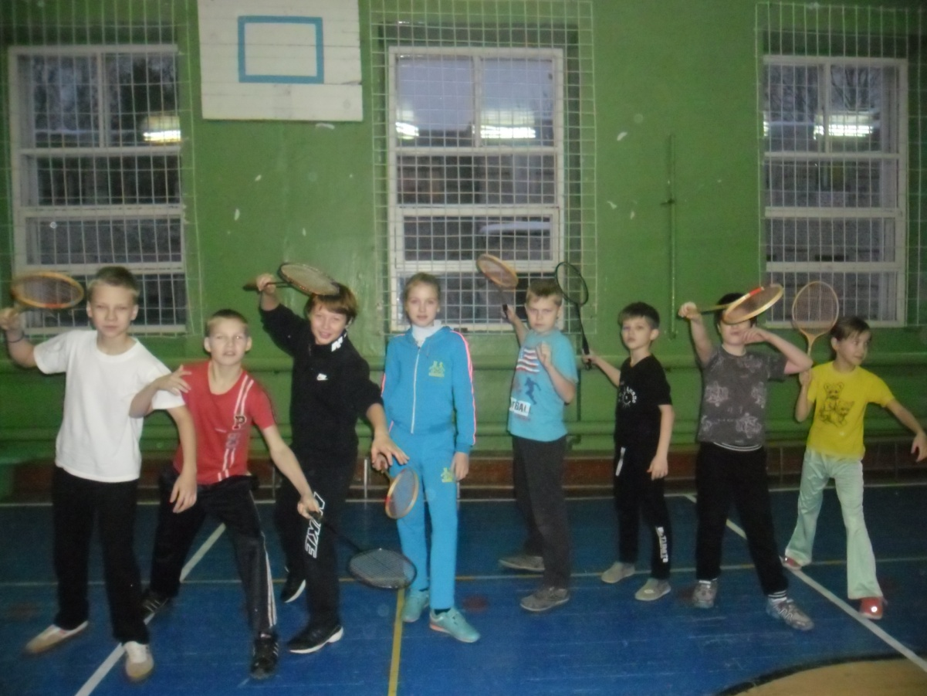
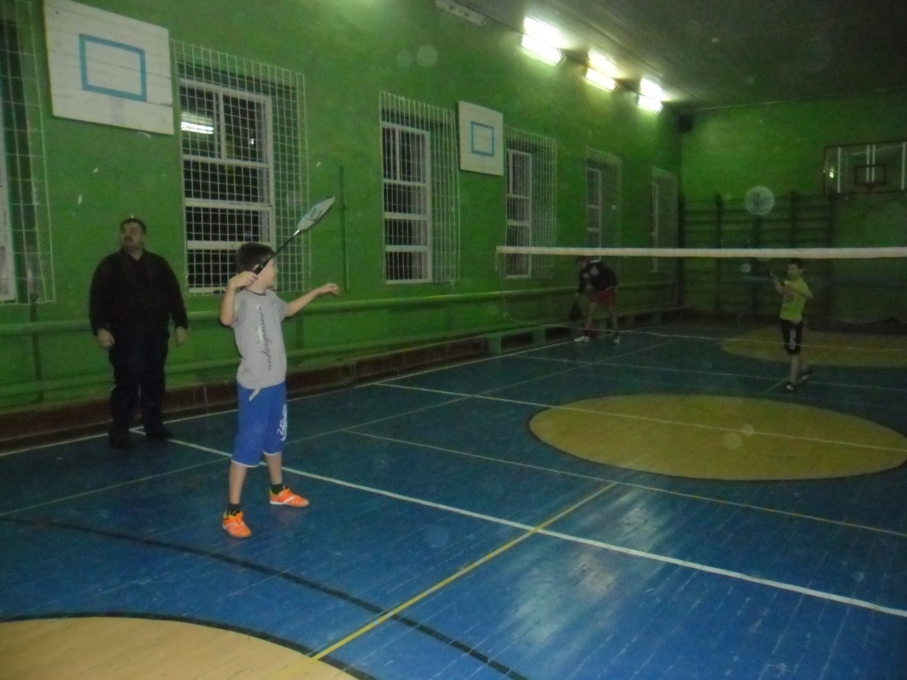
Бадминтон

Slide 16
Внеклассные спортивно-оздоровительные занятия для детей, учителей, родителей (проведенные)
Туристический поход с учащимися и родителями- 26 сентября
«День здоровья- вспомним ГТО» спортивное мероприятие с учителями-26 октября
Гонка за лидером 1-4 классы-14 октября
«Папа, мама, я –спортивная семья»-спортивное мероприятие для детей и их родителей.-30 ноября

Slide 17
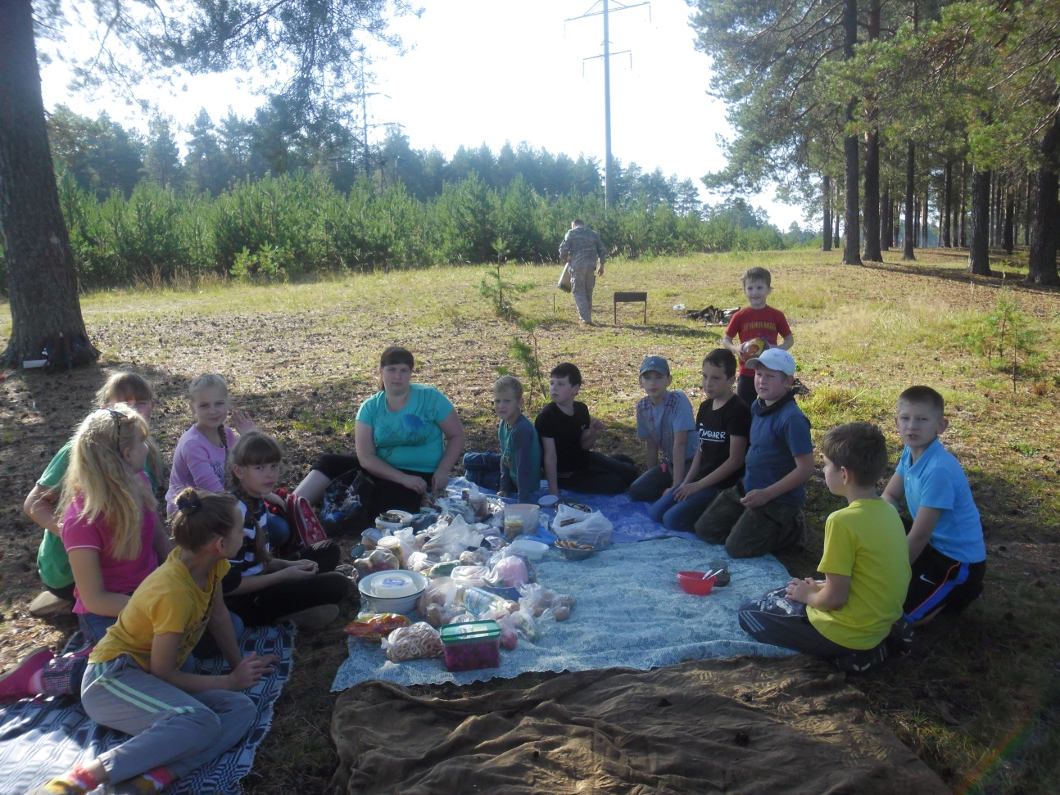
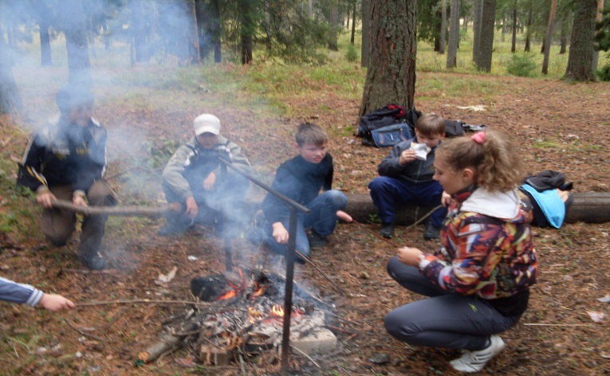
Туристический поход

Slide 18
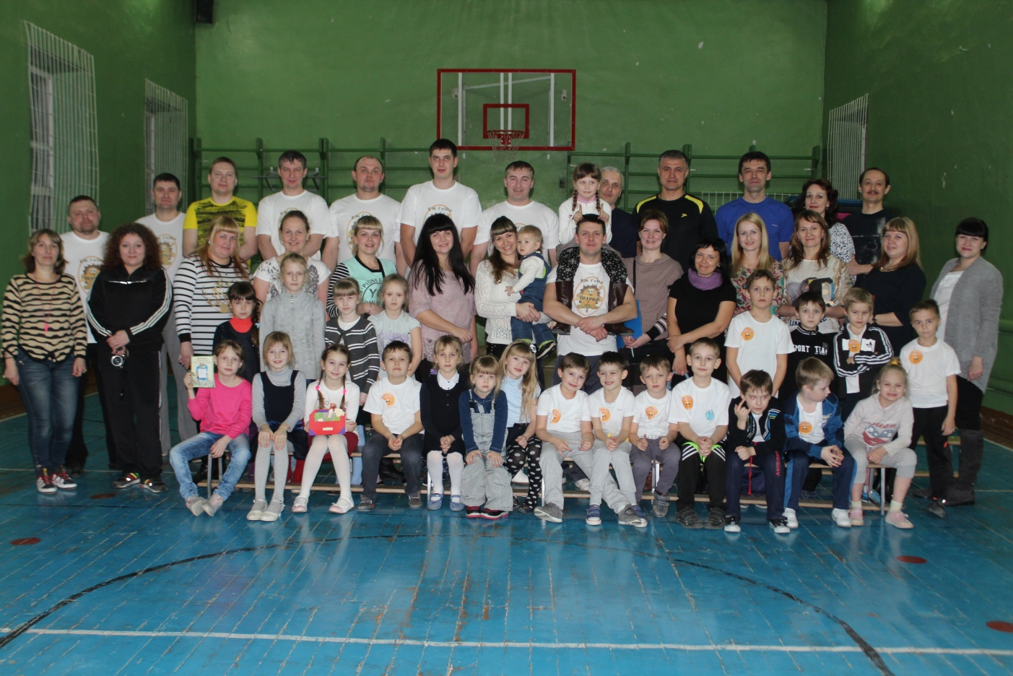
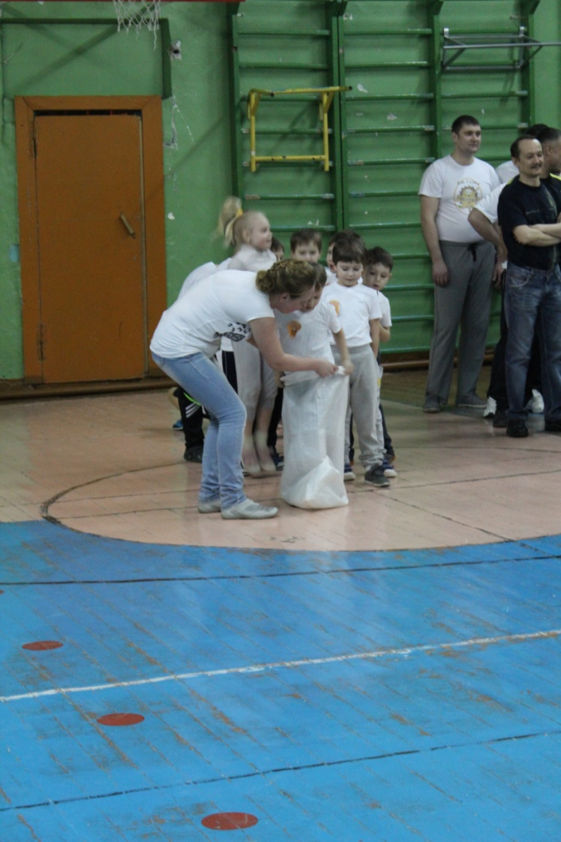
«Папа, мама, я –спортивная семья»

Slide 19
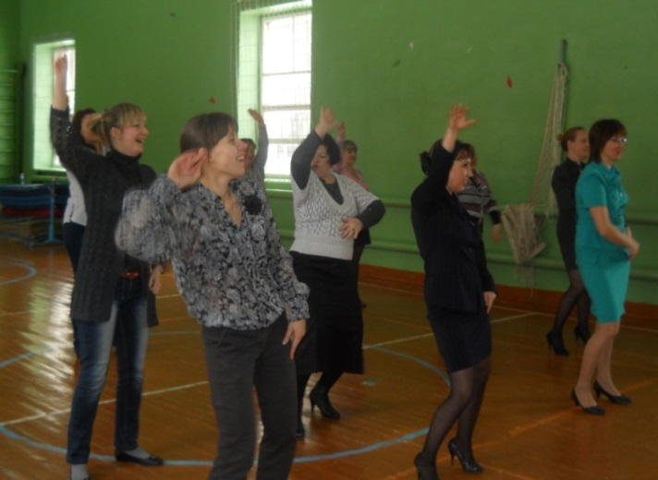
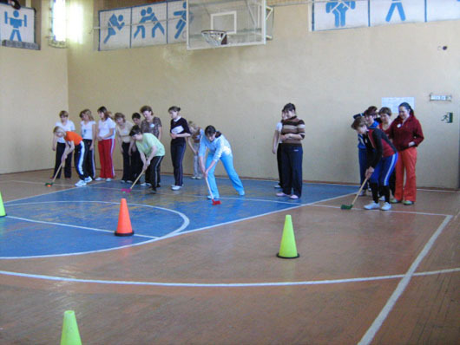
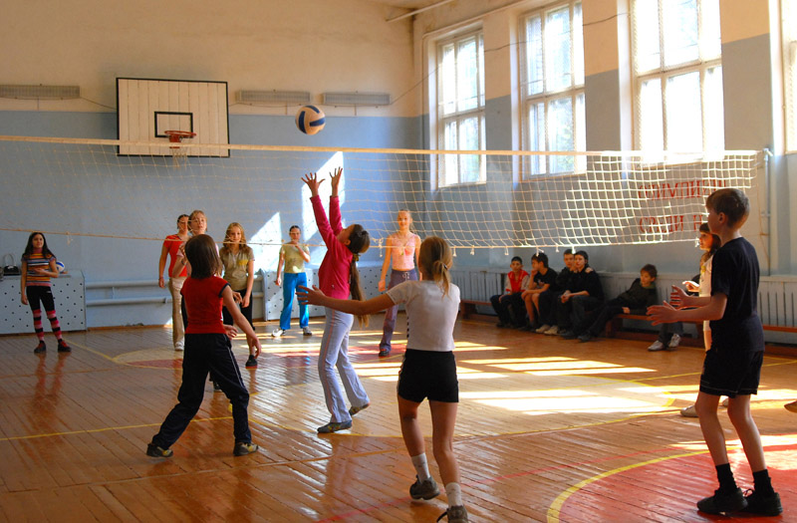
«День здоровья-вспомним ГТО» мероприятие с учителями

Slide 20
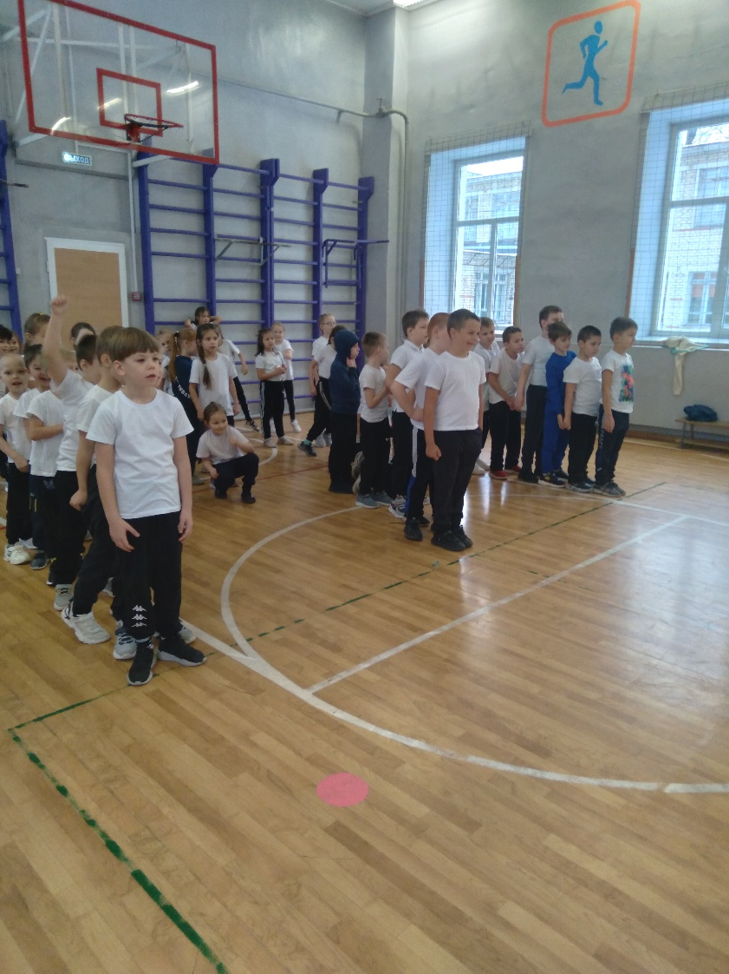
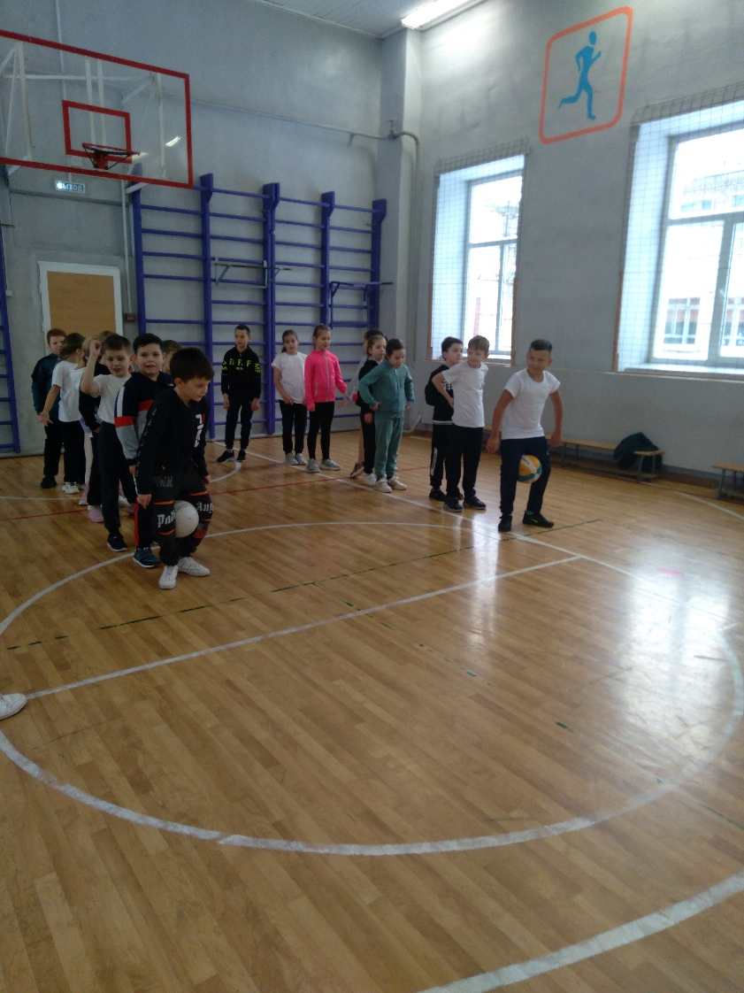
Соревнования между классами

Slide 21
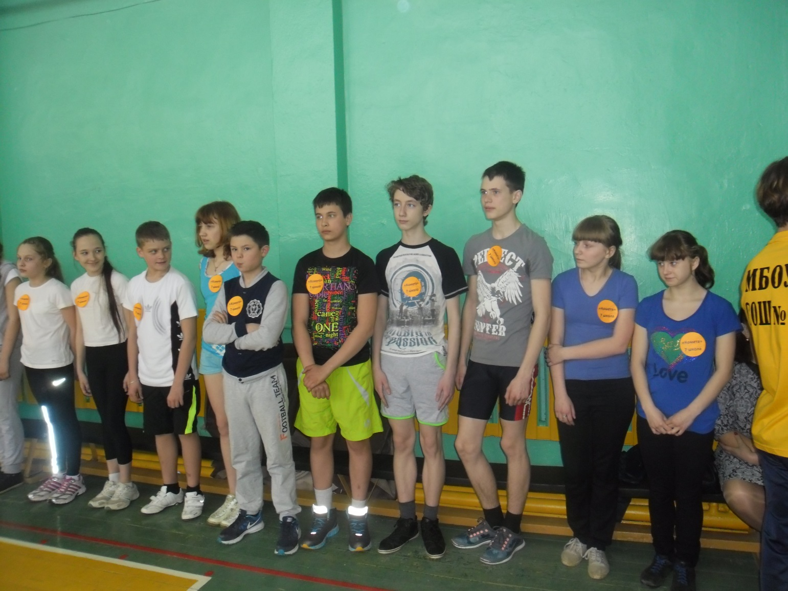
Гонка за лидером среди 8 классов

Slide 22
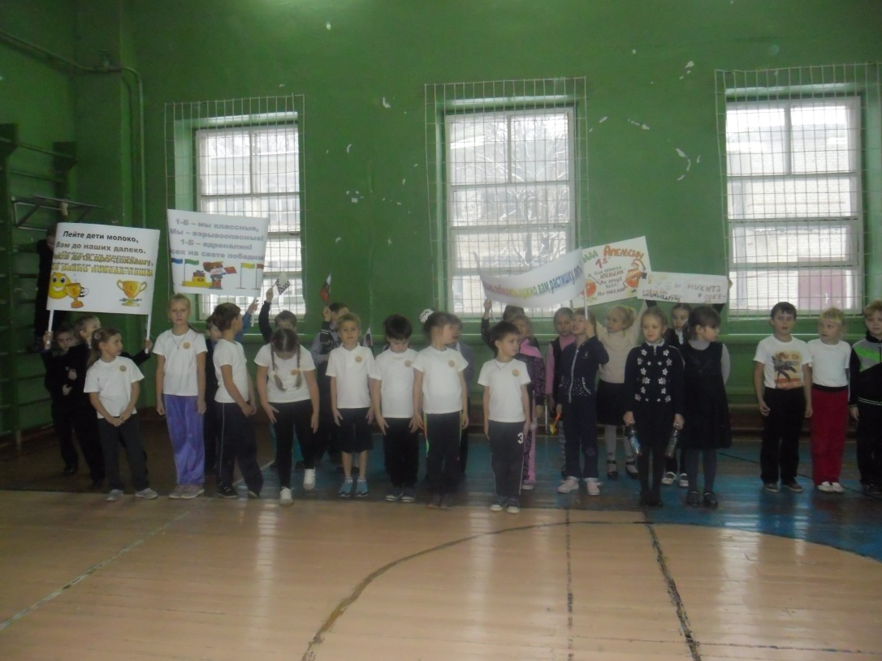
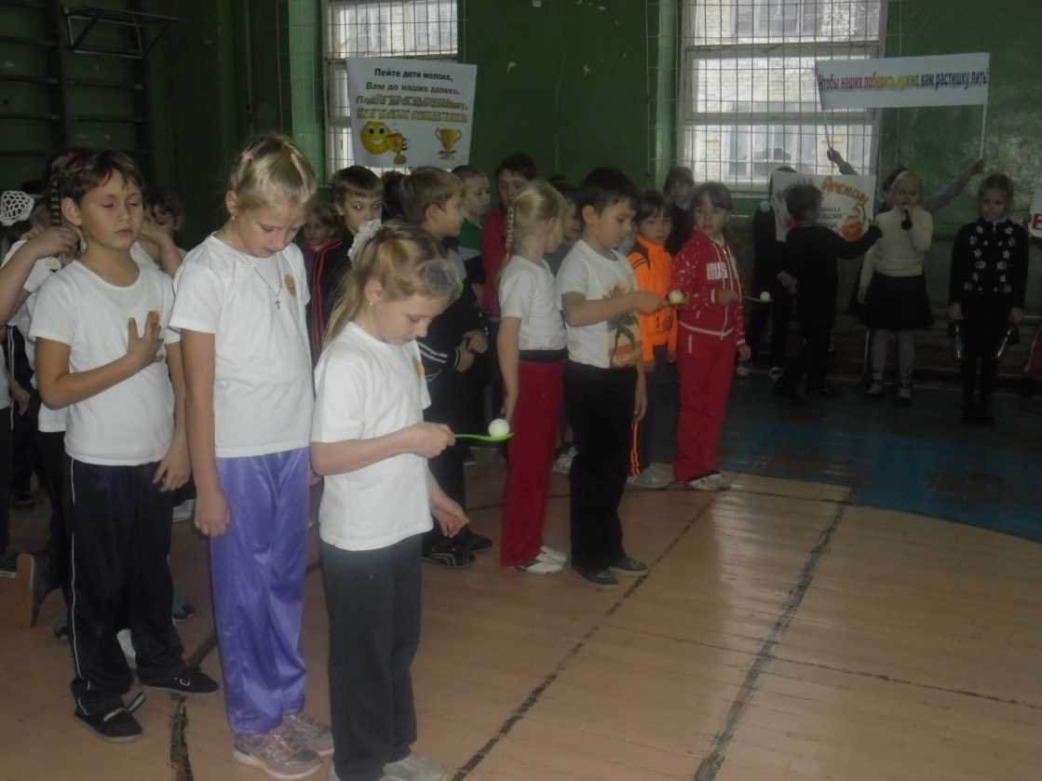
Гонка за лидером 1-4 классы

Slide 23
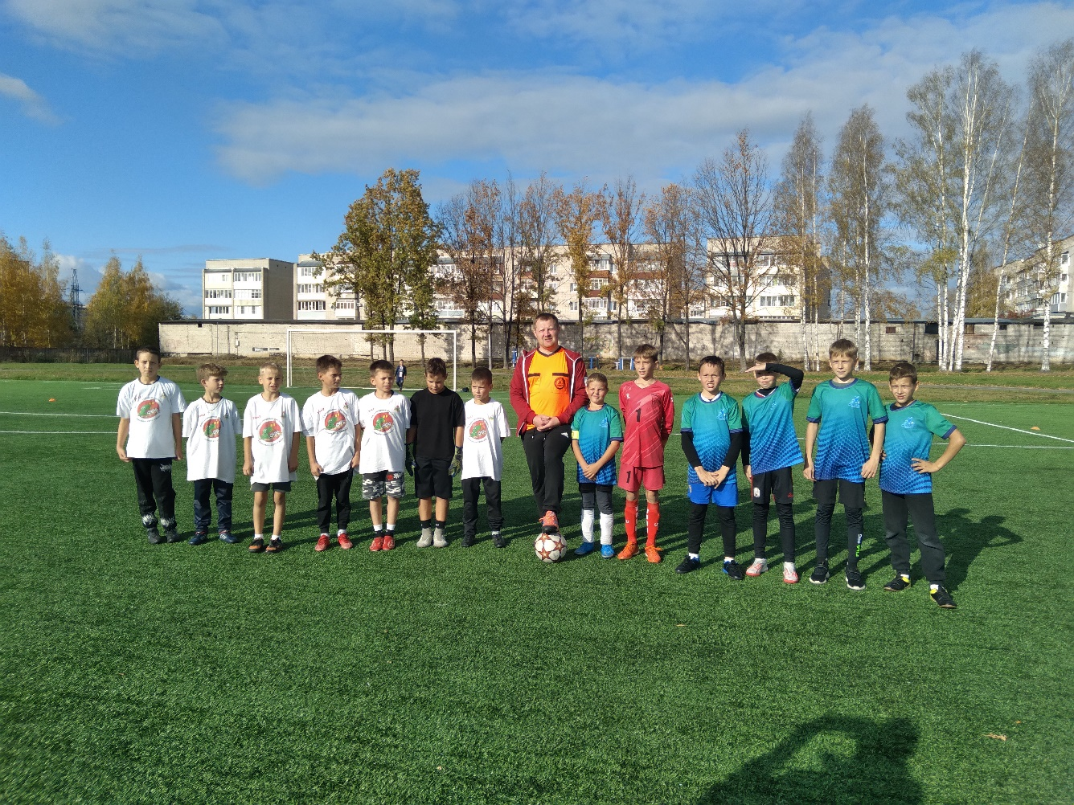
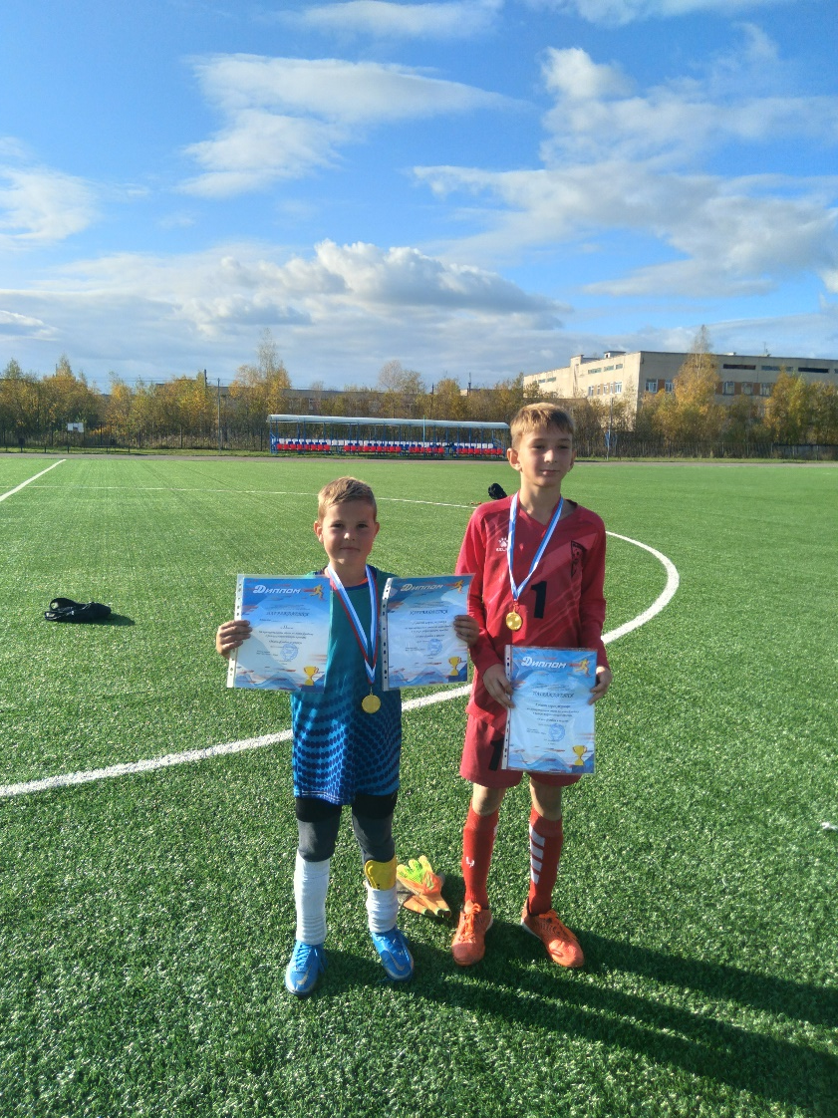
Мини-футбол

Slide 24
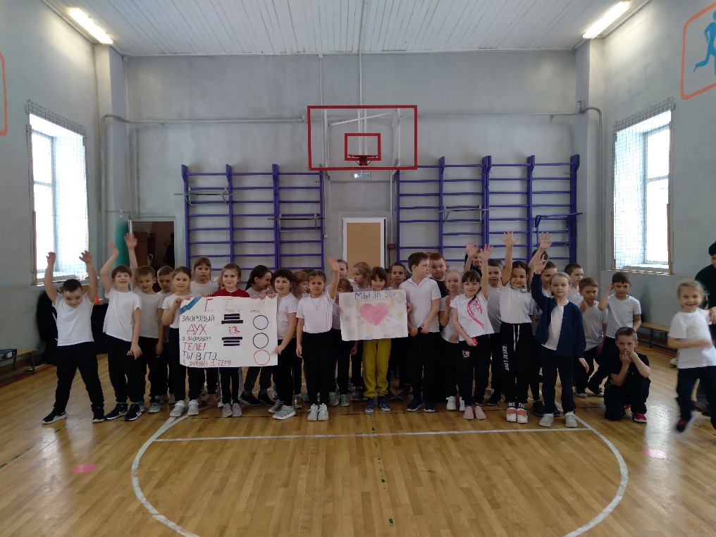
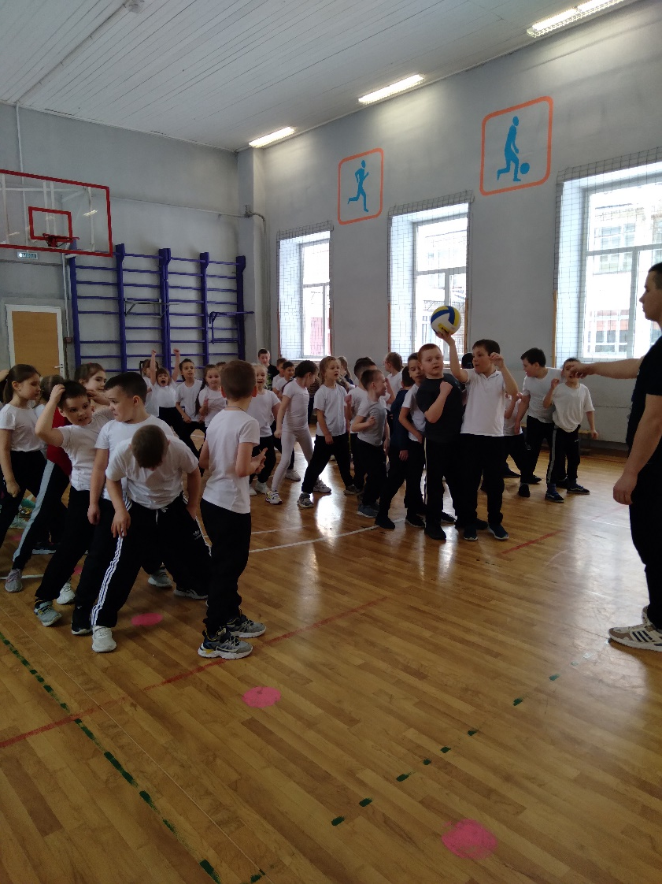
Веселые старты

Slide 25
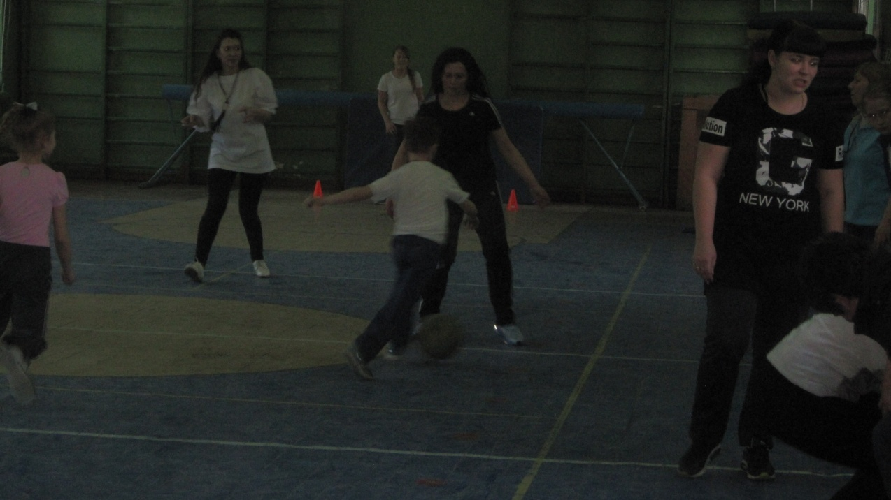
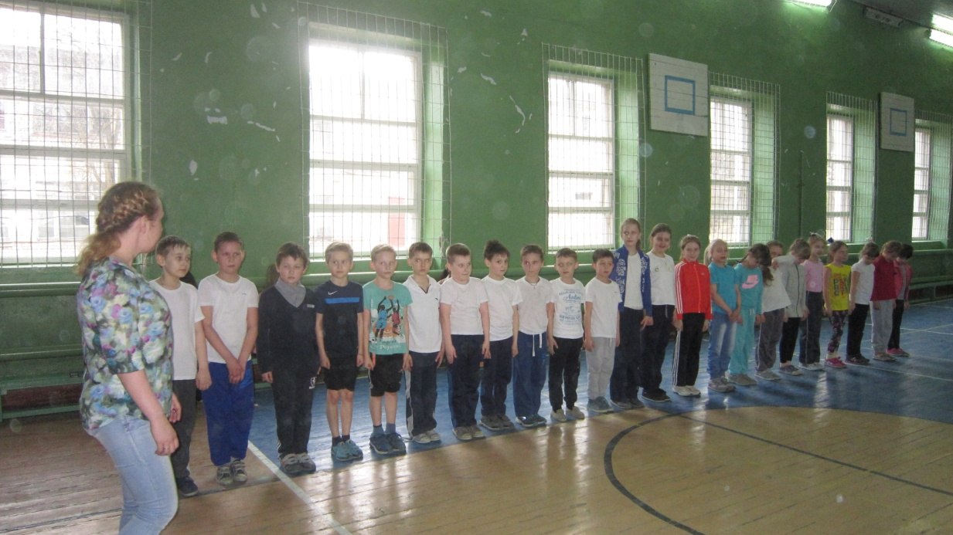
Комический мини-футбол (дети против родителей)

Slide 26
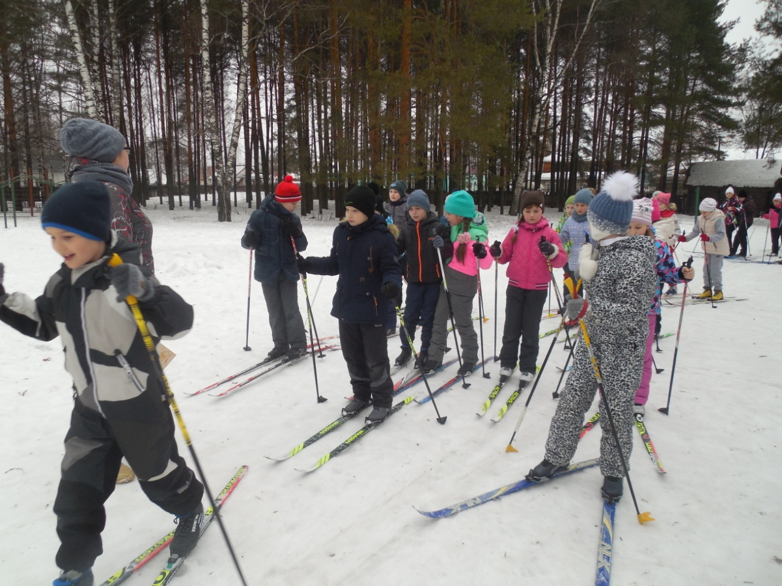
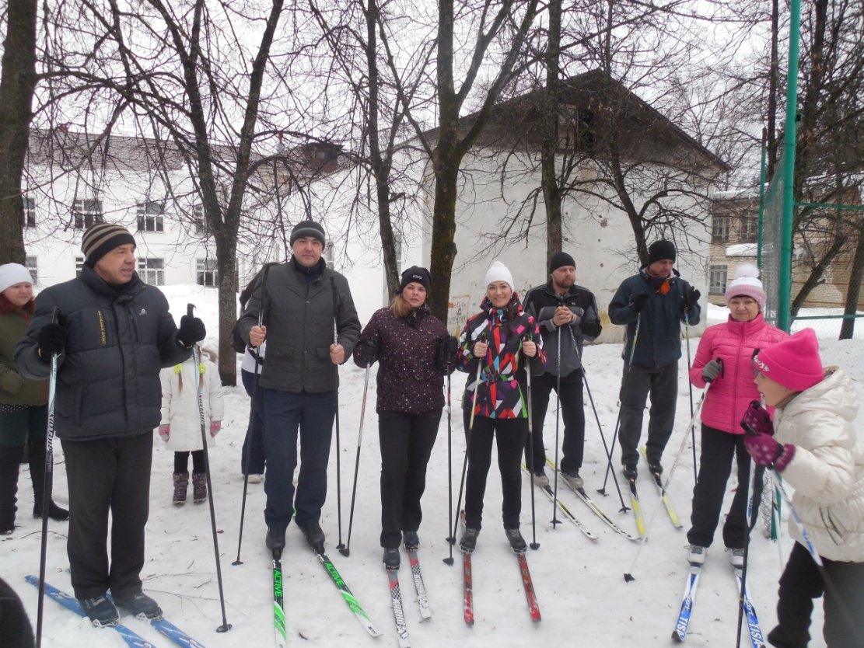
Семейные лыжные гонки

Slide 27
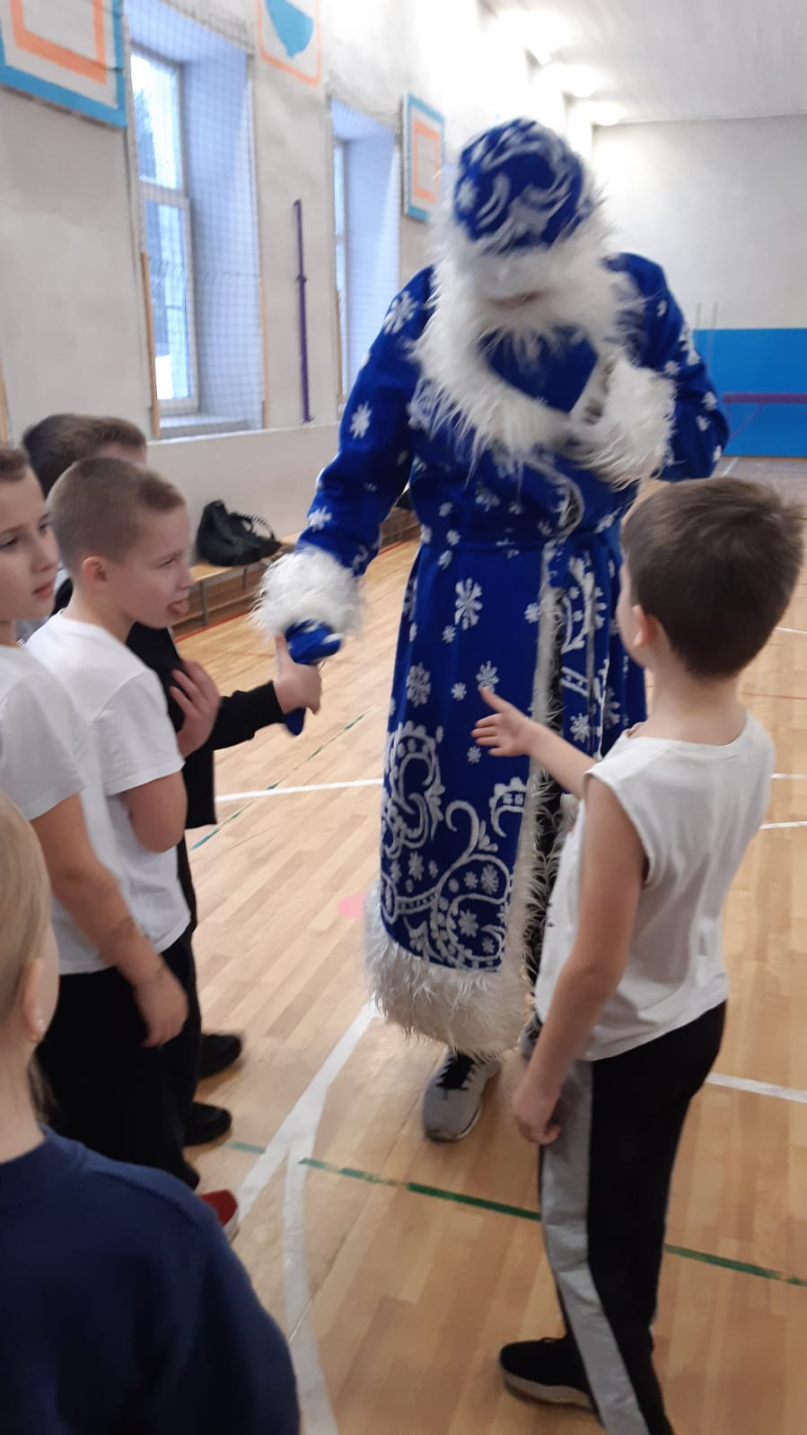
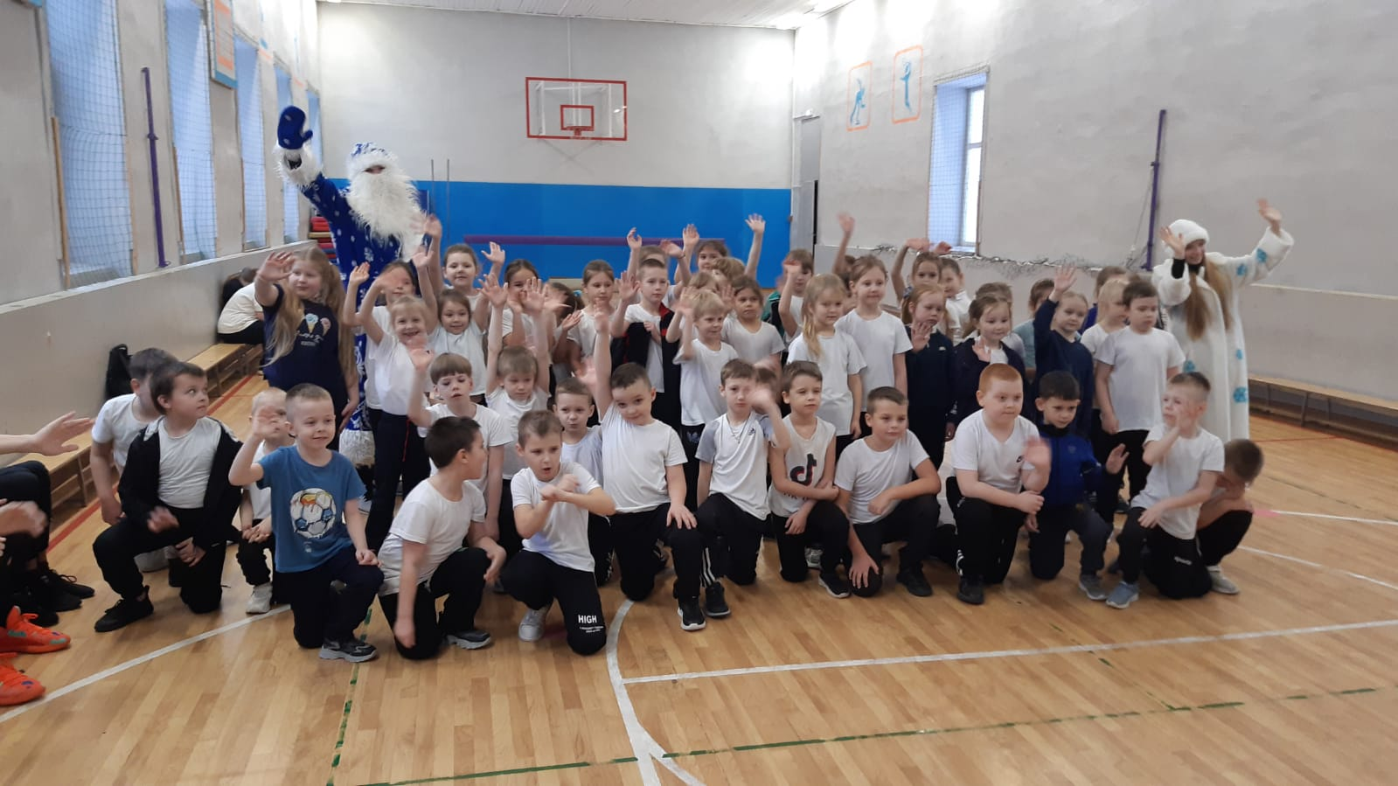
Новогодние веселые старты

Slide 28
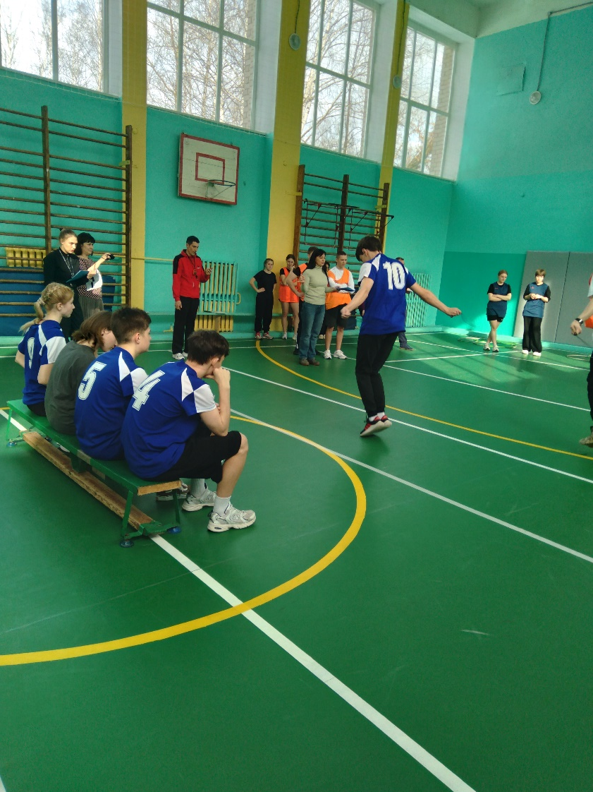
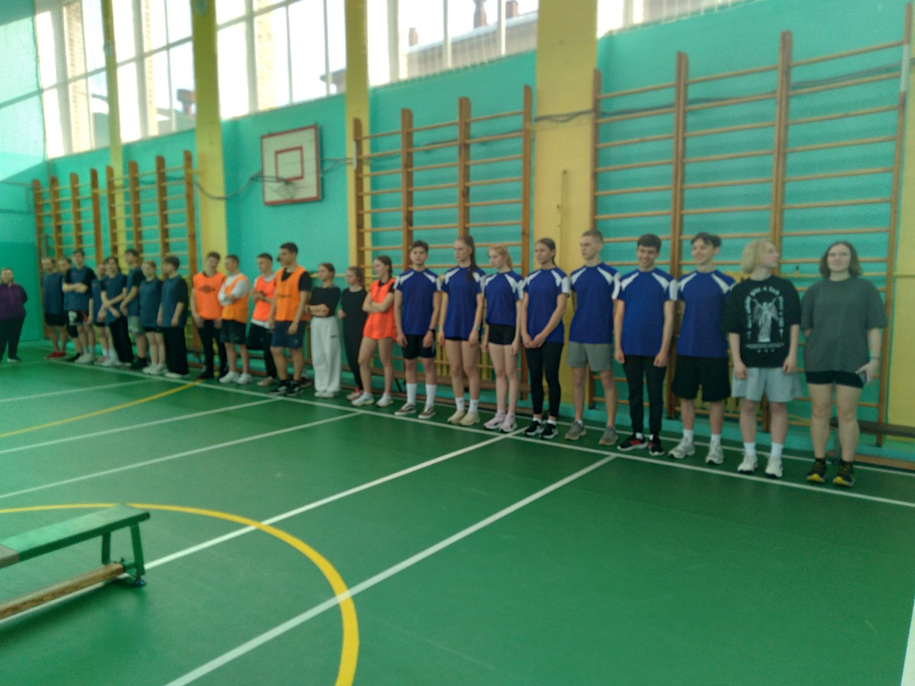
Движение первых

Slide 29
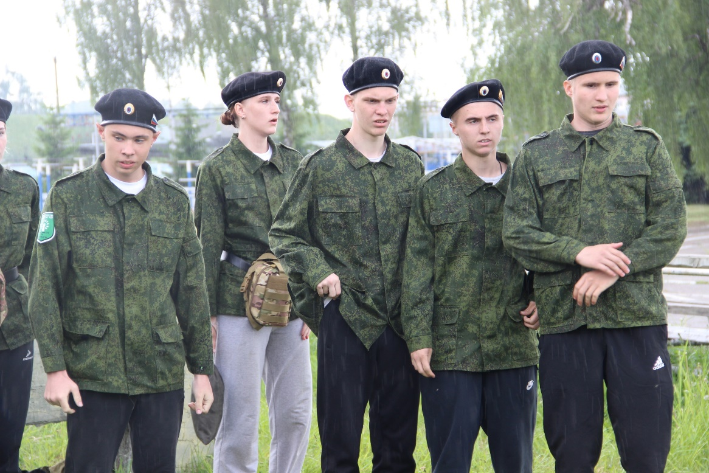
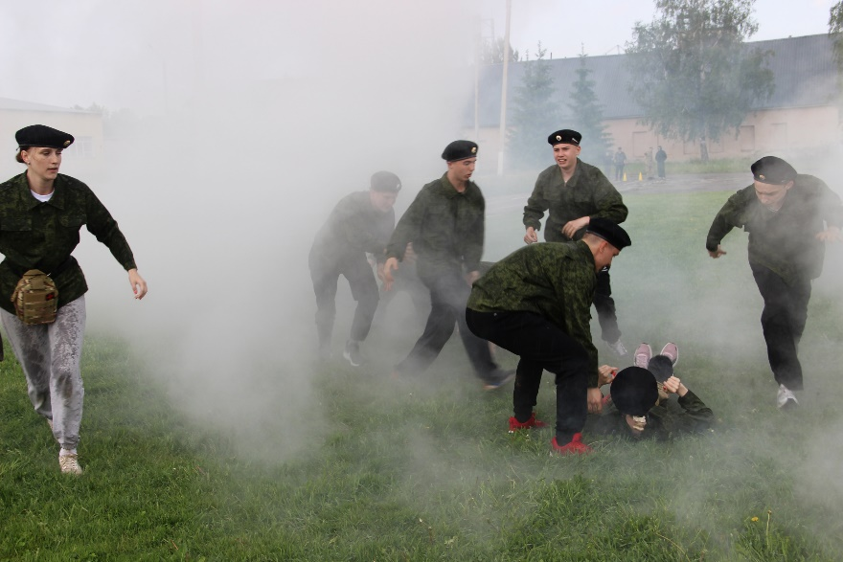
Зарница (г.Кострома)

Slide 30
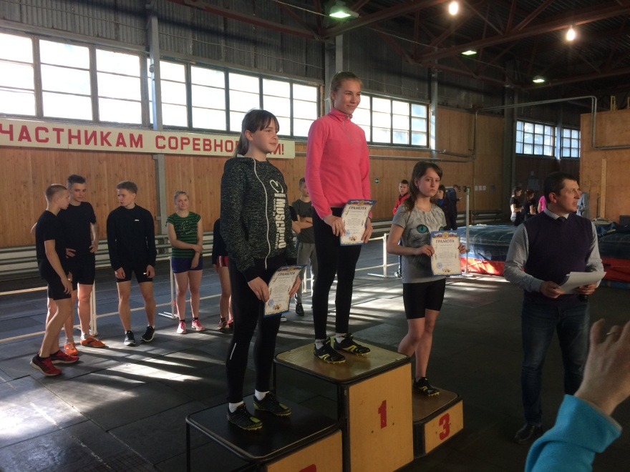
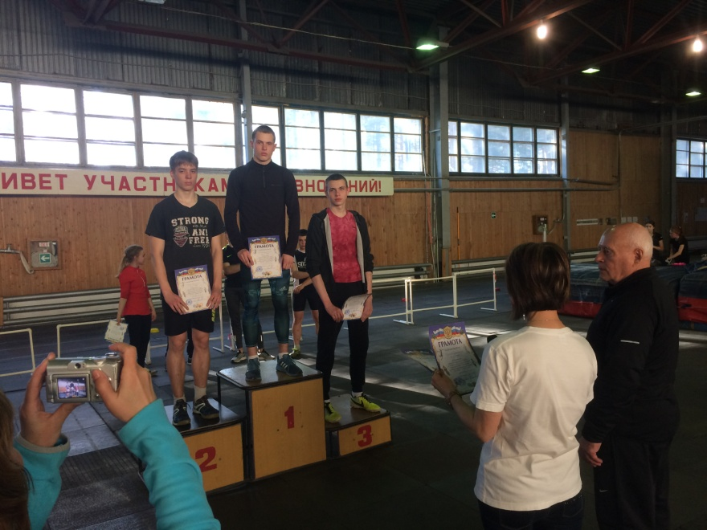
Итоги спартакиады

Slide 31
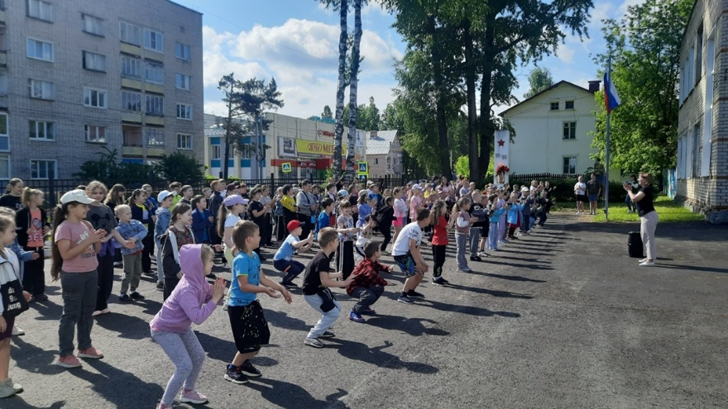
Работа клуба в летнем оздоровительном лагере
1.Марафон здоровья.
2.Сказочные веселые старты.
3. «Вызов первых»-спортивные состязания.
4. «Книга рекордов»-нормы ГТО.
5.Полоса препятствий
6.»Спортиный праздник»- лучшая спортивная разминка.
7. «Богатырские забавы»
8.Спортивные забеги.
9. «Гонка за лидером»
10. Утренняя зарядка.

Slide 32
Итоги городской спартакиады-общее место среди школ в этом 2024-25 учебном году-1 место.
Муниципальные соревнования:
1.Осенний кросс- 2 место
2.Мини-футбол-2 место (младшая группа) кол-во участников -9 человек
Новатэк- средняя группа 2 место
3.Рождественские старты-1 место
команда девочек 5-6 кл-1 место 4 чел,команда мальчиков 5-6 кл-2 чел,команда девочек 7-8 кл.-2 место 5 чел, команда мальчиков 7-8 кл.-2 место 5 чел,команда девочек 9-11 кл-3 место 7 чел, команда мальчиков 9-11 кл.-2 место -7 чел,всего кол-во участников -32 человека
4.Лыжные гонки -3 место Призеры: 2 человека
5.Фестиваль ГТО-1 место -Призеры и количество участников -12 человек.
6.Президентские состязания-2 место -кол-во призеров:
Стритбол 1 место мальчики (4 человека) 3 место девочки (4 человека)
Теннис – 2 место (8 человек)
шашки – 1 место (6 человек)
7.Легкоатлетическое многоборье- 1 место
8.Эстафета к Дню победы -Девочки-1 место Мальчики 2 место

Slide 33

Здоровье человека – это главная ценность жизни каждого из нас.
Его нельзя купить ни за какие деньги и ценности. Здоровье перевешивает все остальные блага жизни. “Здоровый нищий счастливее больного короля” (цитата Шопенгауэра).

